Slide 1
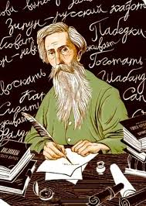
Пословица – всем делам помощница.

Slide 2
О русском языке…
Красив русский язык! Кто не восхищался и не восхищается величием и богатством нашего родного языка. Он мелодично звучит на просторах нашей необъятной Родины. Это богатый, выразительный, сильный, и музыкальный язык русского народа.
Нашу речь украшают пословицы и поговорки. Недаром в народе говорили: «Пословица – всем делам помощница».

Slide 3
О пословице…
Пословица – народная мудрость, где есть порицание или совет. Пословицы появились давно. Люди много наблюдали жизнь, составляли краткие выразительные изречения, которые легко запоминались. В пословицах выражались взгляды нашего народа на жизнь, его любовь к Родине, высокое сознание долга, правдивость и честность, верность в дружбе, уважение к науке и труду.

Slide 4
Конкурс «Назови правильно пословицу»
Два сапога - тара.
Ус - хорошо, а два – лучше.
Мы сами с умами.
Первый клин комом.
Сашу маслом не испортишь.
Не сиди сложа брюки, не будет и скуки.
(пара)
(ум)
(усами)
(блин)
(кашу)
(руки)

Slide 5
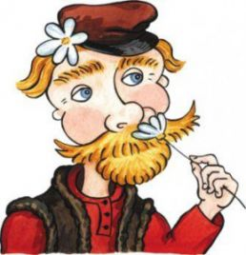
О пословице…
В пословицах беспощадно высмеивали предателей и трусов, льстецов и болтунов, лентяев и хвастунов. Пословицы украшают живую речь, делают её меткой и убедительной. Их создавали во все времена, часть их отмирала, остальные сохранились в живой речи народа. Много пословиц было создано в нашу эпоху о Родине.

Slide 6
Конкурс «Перепутаница»
За Родину - мать
С родной земли– умри-
Кто за Родину – горой,
Своя земля
Родина любимая,
На чужой стороне
Где кто родится,
Жить -
не сходи.
сумей постоять.
и в горсти мила.
тот истинный герой.
и весна не красна.
словно мать родимая.
Родине служить.
там и пригодится.

Slide 7
Конкурс « Продолжи пословицу»
Труд человека кормит, а лень…
Скучен день до вечера, коли делать…
Маленькое дело лучше большого…
Терпение и труд всё…
Без труда не вынешь и рыбку из…
Не сиди сложа руки, не будет и…
портит.
нечего.
безделья.
перетрут.
пруда.
скуки.

Slide 8
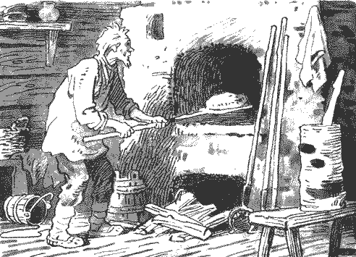
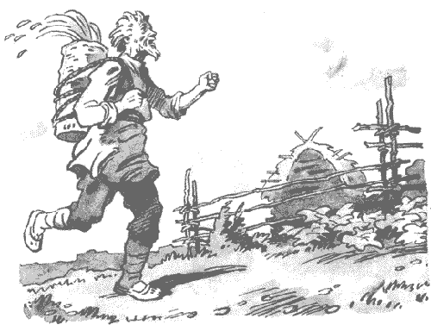
Конкурс «Нарисуй пословицу!»
Не за своё дело не берись.
Одна голова хорошо, а две – лучше.

Slide 9
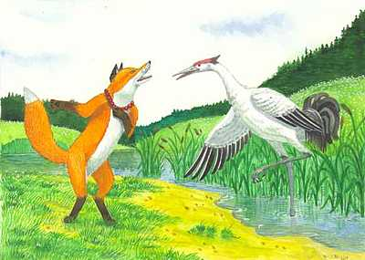
Русская народная сказка «Лиса и журавль»

Slide 10
Конкурс «Выбери правильный ответ»
Как аукнется, так и…
А) откликнется Б) отзовётся В) прокричит
Ложь человека не …
А) красит Б) не рисует В) не пишет
Труд кормит и…
А) одевает Б) раздевает В) покупает
Не имей сто рублей, а имей…
А) два мерседеса Б) сто друзей В) тысячу коней
Куда иголка, туда…
А) и нитка Б) и портной В) и платье

Slide 11
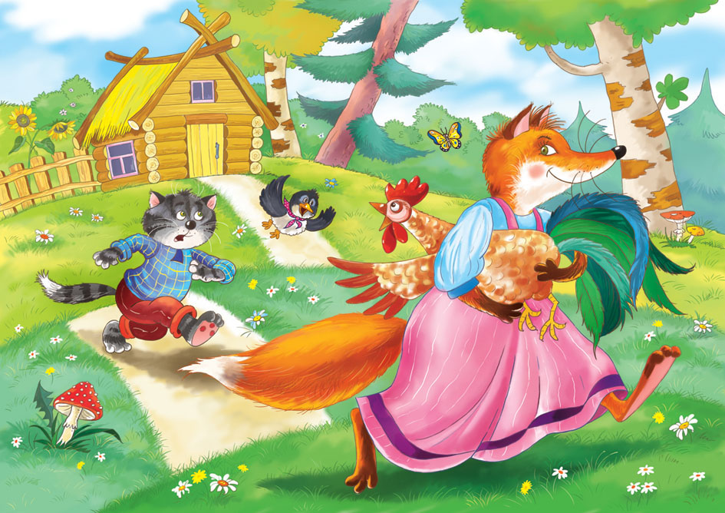
Русская народная сказка «Петушок – золотой гребешок»

Slide 12
Конкурс «Вставь частицу «не» в пословицы!»
1. Дружба крепка… лестью, а правдой и честью.
2. Семеро одного… ждут.
3. Близок локоток, да… укусишь.
4. Из чёрного пса… сделаешь белой собаки.
5. … имей сто рублей, а имей сто друзей.
6. … узнавай друга в три дня, узнавай в три года.

Slide 13
Конкурс «Кто больше?»
1. старый друг лучше новых двух.
2. Нет друга – ищи, а нашёл – береги.
3. Не имей сто рублей, а имей сто друзей.
4. Не узнавай друга в три дня, узнавай в три года.
5. Будь сам верным другом, и тебе помогут в беде.

Slide 14
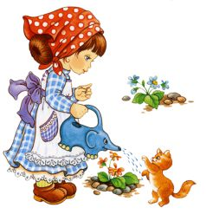
Конкурс «Составь пословицу!»
Дело – смело.
Дело – мастер.
Живи – учись.
Труда – пруда.
За правое дело стой смело.
Дело мастера боится.
Век живи – век учись.
Без труда не вытащишь и рыбку из пруда.

Slide 15
Конкурс «Подбери антонимы»
Речь хороша короткая, а верёвка - …
Болен – лечись, а … - берегись.
Родная сторона – мать, а чужая -…
У спорого кузнеца руки чёрные, да хлеб - …
длинная.
здоров
мачеха.
белый.

Slide 16
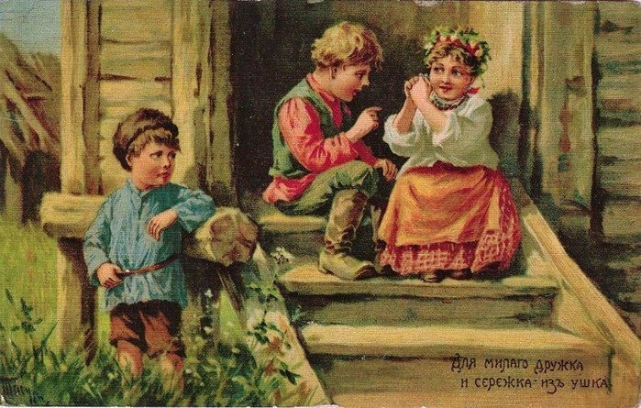
О пословице…
Пословица недаром молвится,
Без них прожить никак нельзя!
Они – великие помощницы,
И в жизни – верные друзья.
Порой они нас наставляют,
Советы мудрые дают.
Порой чему – то поучают, и от беды нас берегут.

